Slide 1
도로기하구조 설계
대구대학교 토목공학과
4조
권우정
김영식
김평동
이선오
박병규

Slide 2
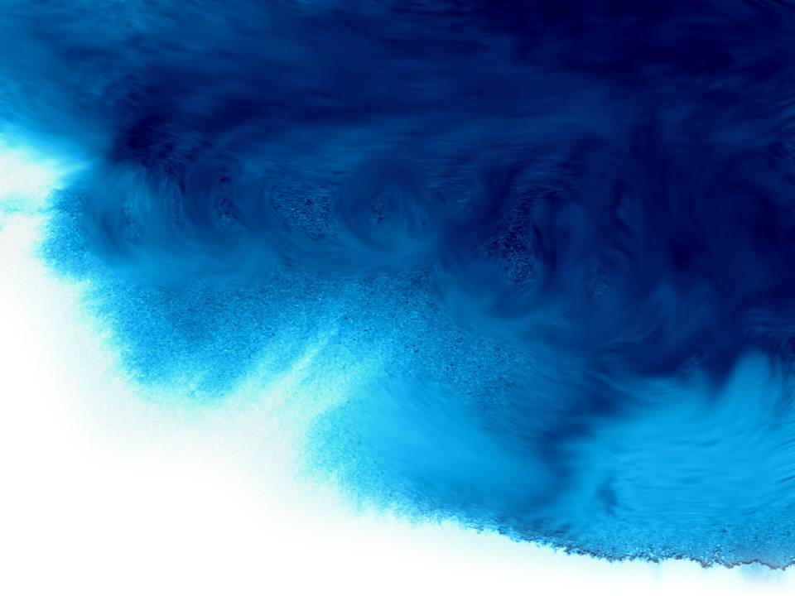


발 표 순 서
노선선정
단면도
기대되는 성과

Slide 3

노선 선정

Slide 4
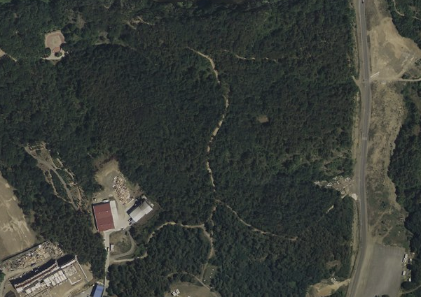
문제 인식
금호(후문) 방면에서 본관, 서편 이동시 불필요한 거리 이동에 문제점 발견
2. 캠퍼스 북문(금호 방면)에 우범지역 개선 필요
3. 공터 활용의 필요

Slide 5
대안 및 기대효과
비포장 흙 길 (산등산로)을 도서관옆 진입도로로 선정 거리 단축의 효과 기대
2. 도로건설 시 가로등 설치 및 차량의 이동 우범지역의 범죄발생량 감소
3. 공터 활용의 필요 자동차, 자전거 도로 신설로 인한 산책로 개선

Slide 6
도로 시공시 단점
도로공사 시 주변의 학교시설 (도서관, 본관)의 소음발생우려
2. 도로공사 시 주변의 환경파괴 (벌목, 성토, 절토)우려

Slide 7
단면도

Slide 8
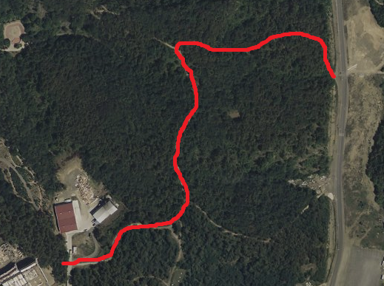
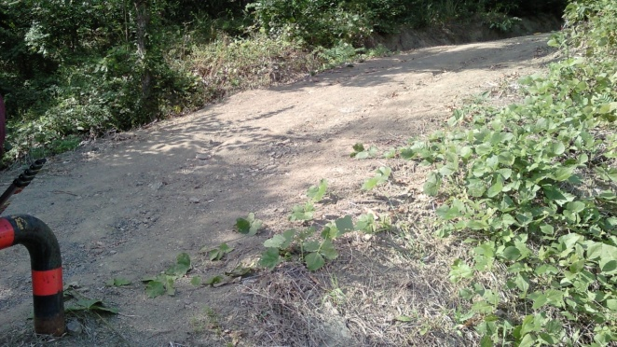
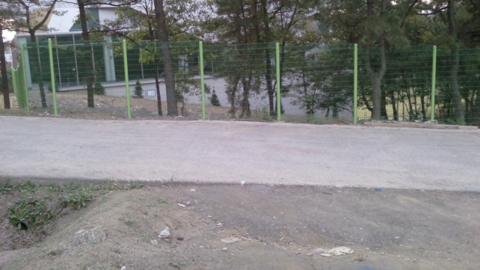
종단면도
S.P
E.P

Slide 9
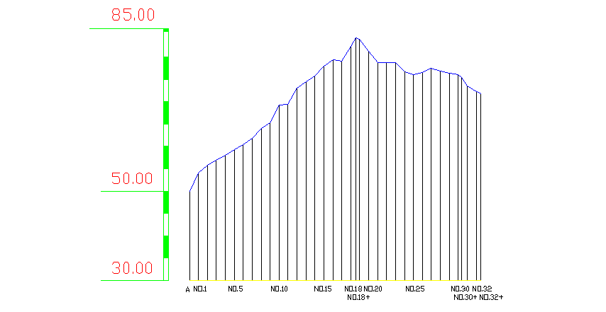
종단면도
1:50
1:5000

Slide 10

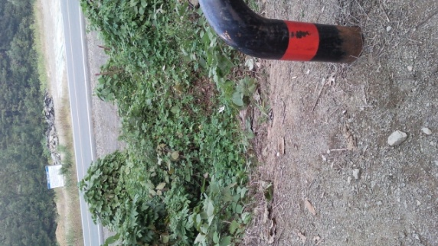
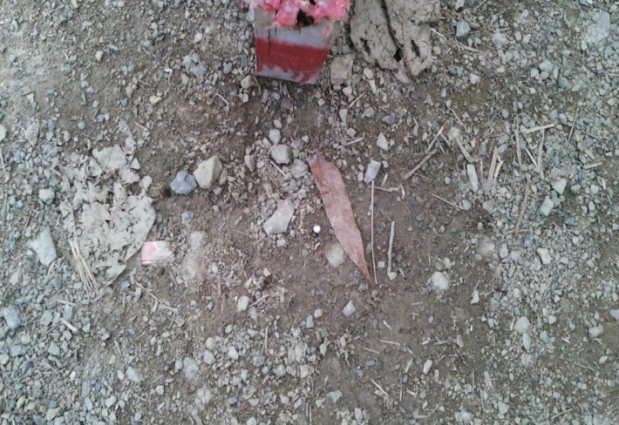
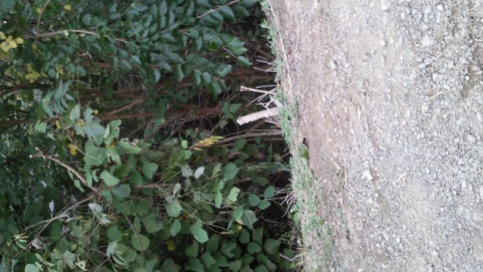
횡단면도
No. A (CAD)
축척 1 : 100
 | 우측 지형 사진 ↑
후시(B.S) 사진 ↑ | 좌측 지형 사진 ↑

Slide 11

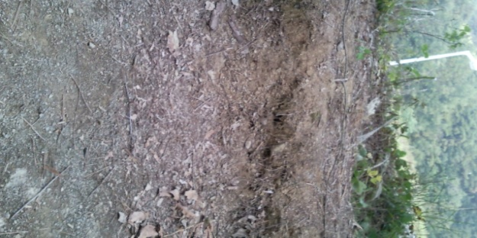
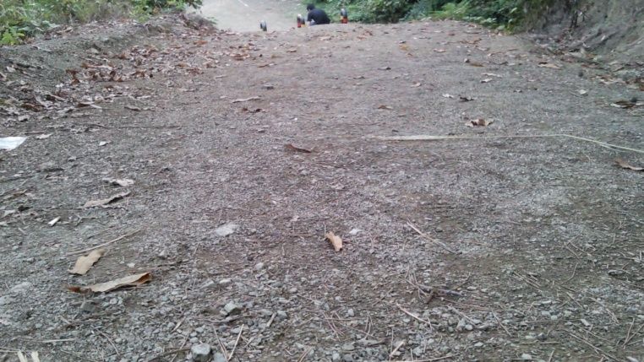
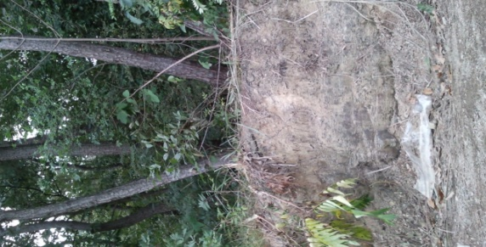
횡단면도
No. 1 (CAD)
축척 1 : 100
 | 우측 지형 사진 ↑
후시(B.S) 사진 ↑ | 좌측 지형 사진 ↑

Slide 12

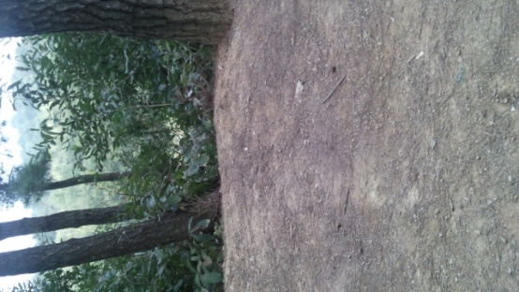
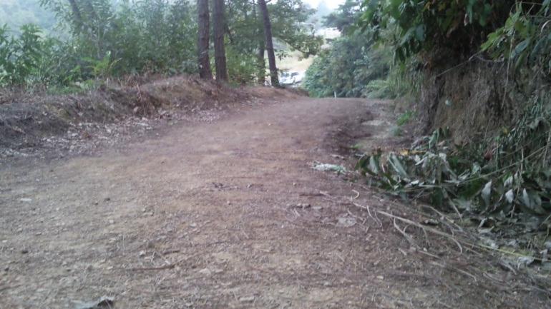
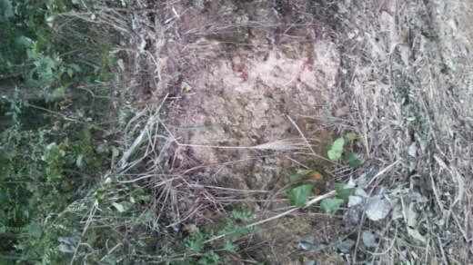
횡단면도
No. 2 (CAD)
축척 1 : 100
 | 우측 지형 사진 ↑
후시(B.S) 사진 ↑ | 좌측 지형 사진 ↑

Slide 13

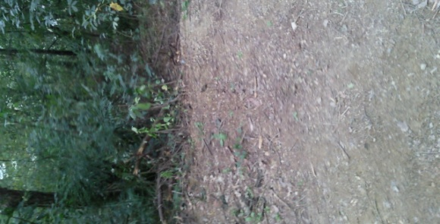
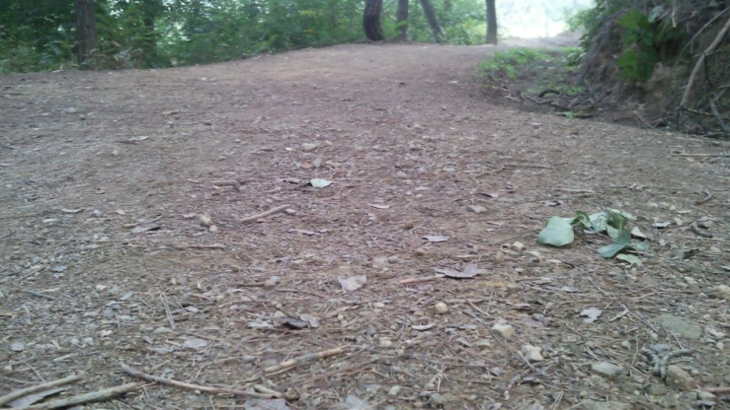
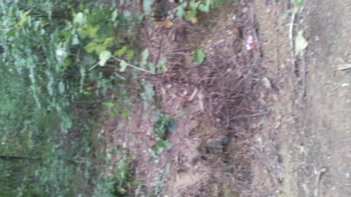
횡단면도
No. 3 (CAD)
축척 1 : 100
 | 우측 지형 사진 ↑
후시(B.S) 사진 ↑ | 좌측 지형 사진 ↑

Slide 14

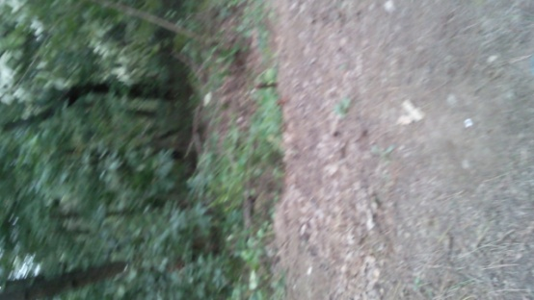
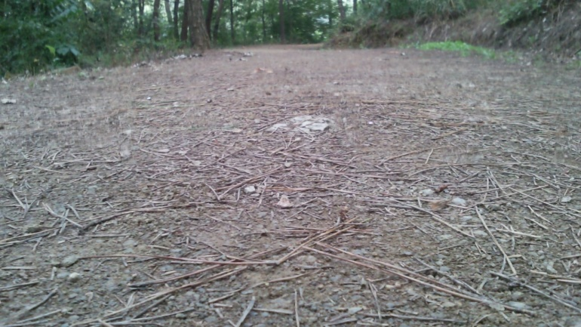
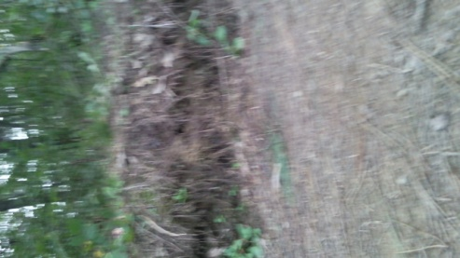
횡단면도
No. 4 (CAD)
축척 1 : 100
 | 우측 지형 사진 ↑
후시(B.S) 사진 ↑ | 좌측 지형 사진 ↑

Slide 15
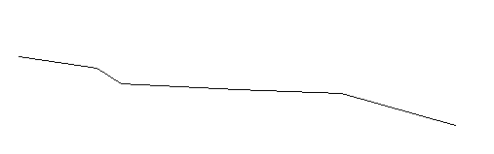
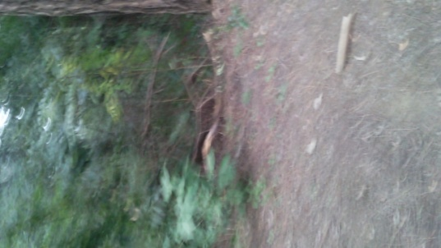
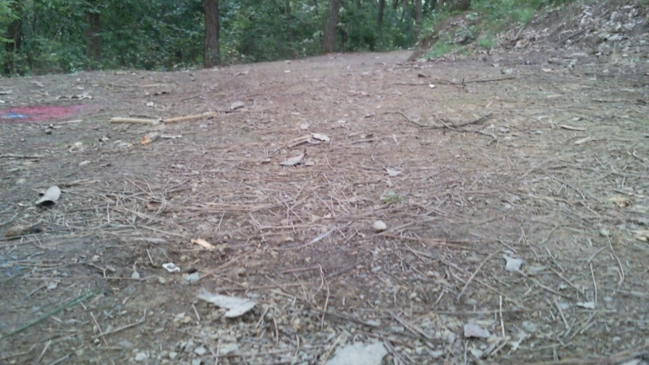
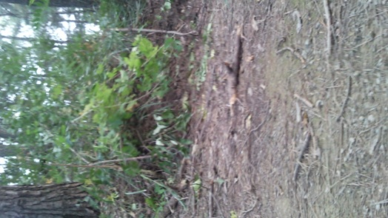
횡단면도
No. 5 (CAD)
축척 1 : 100
 | 우측 지형 사진 ↑
후시(B.S) 사진 ↑ | 좌측 지형 사진 ↑

Slide 16

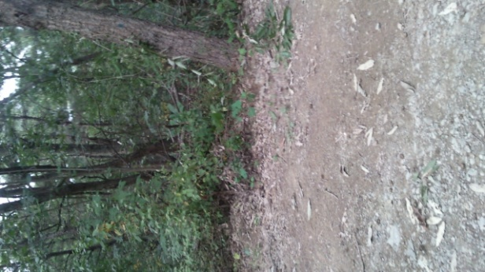
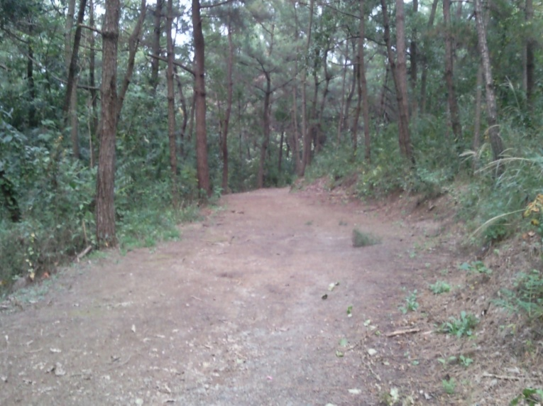
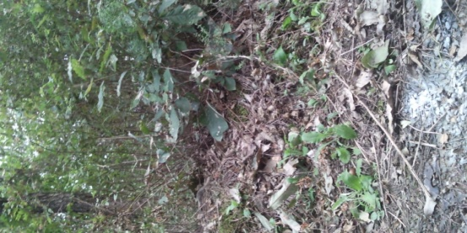
횡단면도
No. 6 (CAD)
축척 1 : 100
 | 우측 지형 사진 ↑
후시(B.S) 사진 ↑ | 좌측 지형 사진 ↑

Slide 17

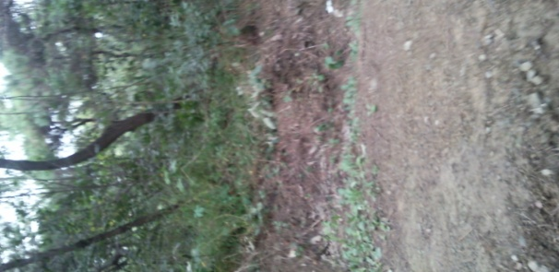
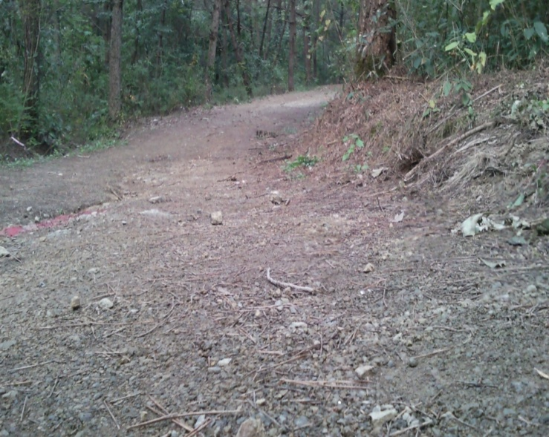
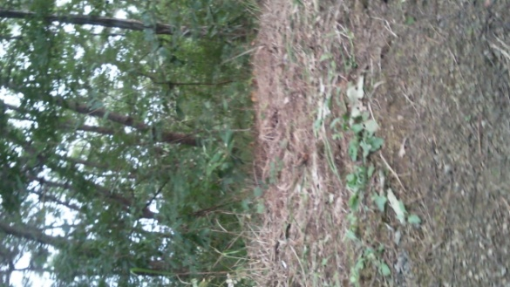
횡단면도
No. 7 (CAD)
축척 1 : 100
 | 우측 지형 사진 ↑
후시(B.S) 사진 ↑ | 좌측 지형 사진 ↑

Slide 18

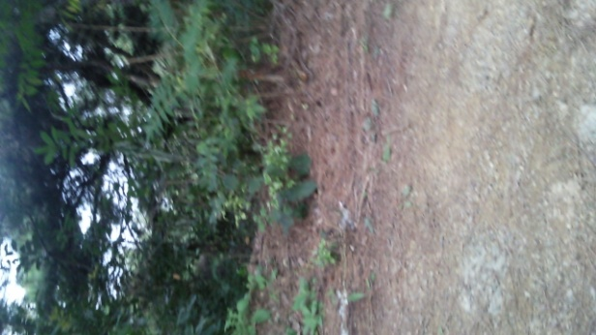
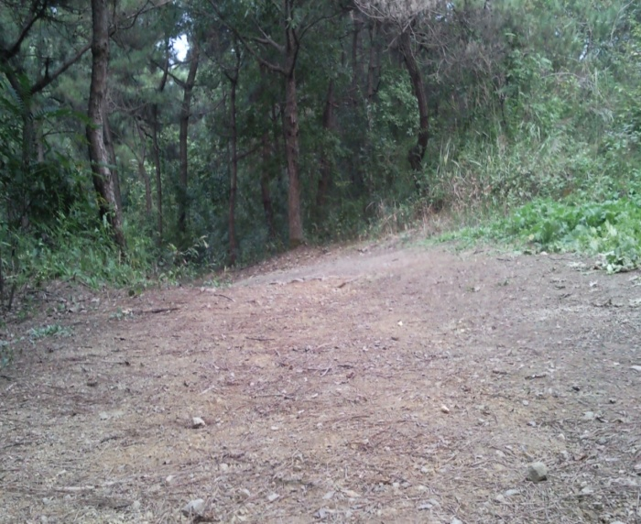
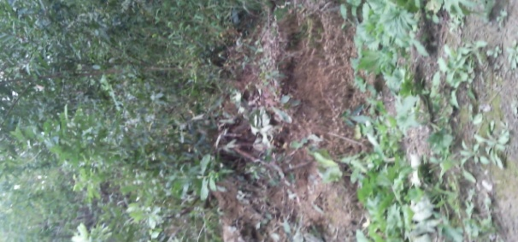
횡단면도
No. 8 (CAD)
축척 1 : 100
 | 우측 지형 사진 ↑
후시(B.S) 사진 ↑ | 좌측 지형 사진 ↑

Slide 19

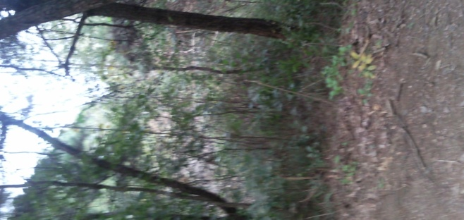
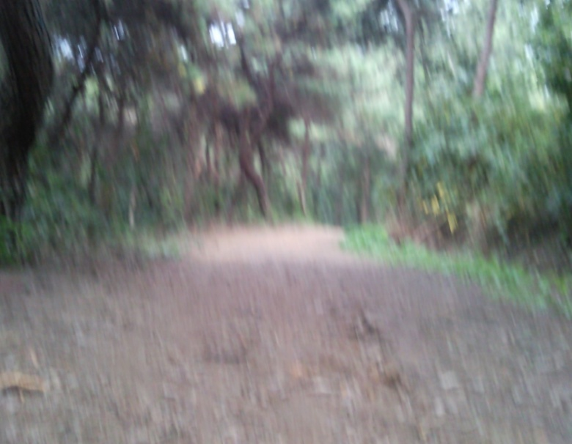
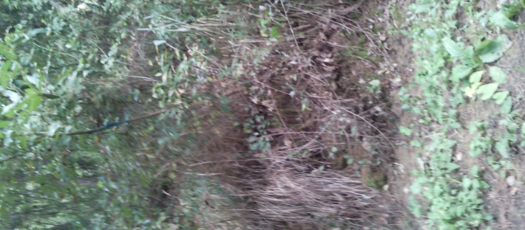
횡단면도
No. 9 (CAD)
축척 1 : 100
 | 우측 지형 사진 ↑
후시(B.S) 사진 ↑ | 좌측 지형 사진 ↑

Slide 20

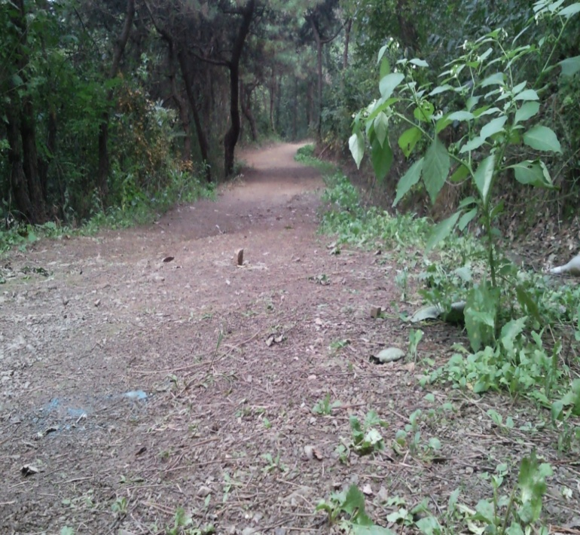
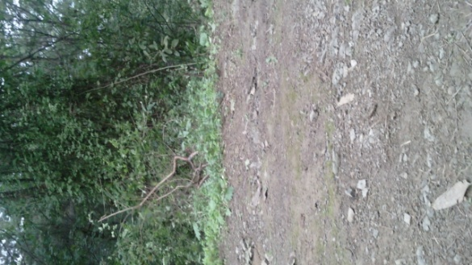
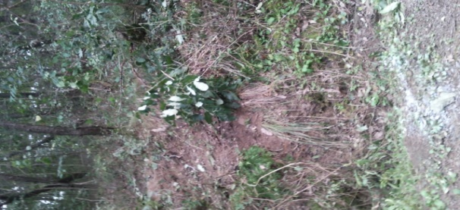
횡단면도
No. 10 (CAD)
축척 1 : 100
 | 우측 지형 사진 ↑
후시(B.S) 사진 ↑ | 좌측 지형 사진 ↑

Slide 21

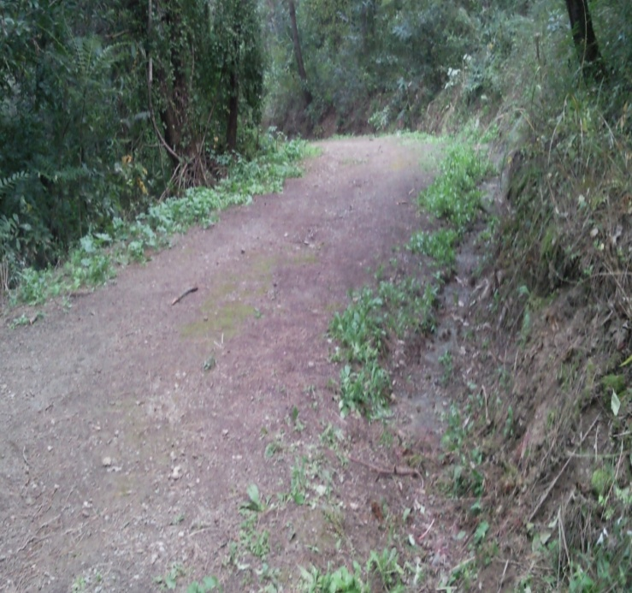
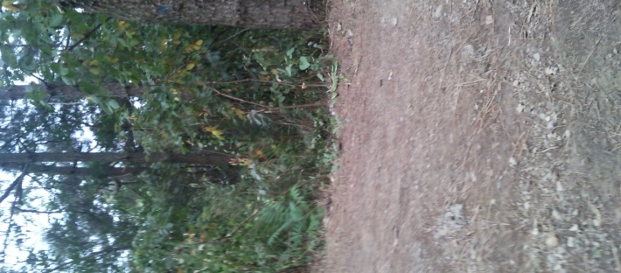
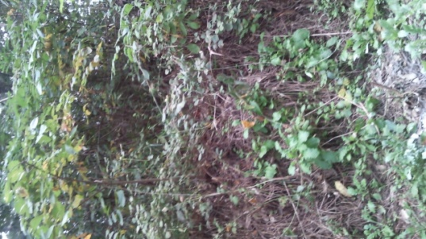
횡단면도
No. 11 (CAD)
축척 1 : 100
 | 우측 지형 사진 ↑
후시(B.S) 사진 ↑ | 좌측 지형 사진 ↑

Slide 22

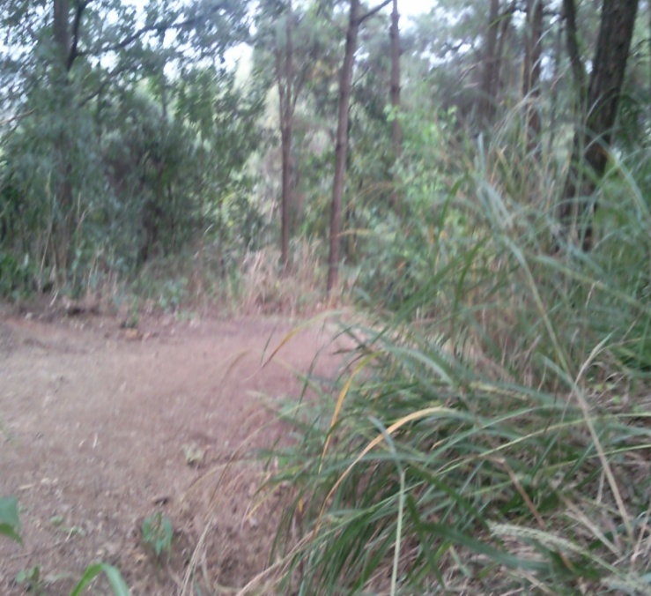
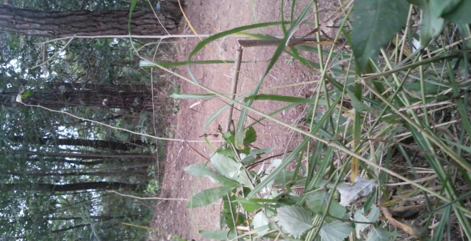
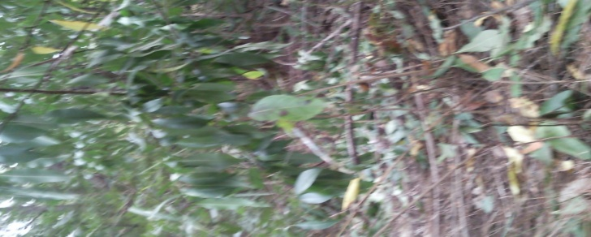
횡단면도
No. 12 (CAD)
축척 1 : 100
 | 우측 지형 사진 ↑
후시(B.S) 사진 ↑ | 좌측 지형 사진 ↑

Slide 23

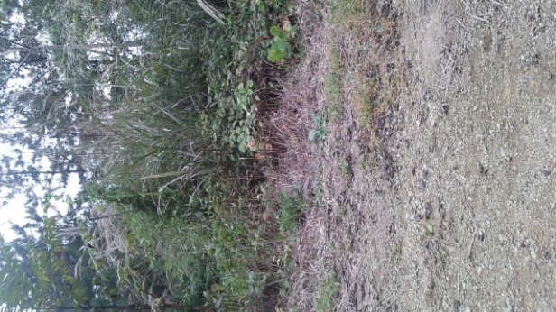
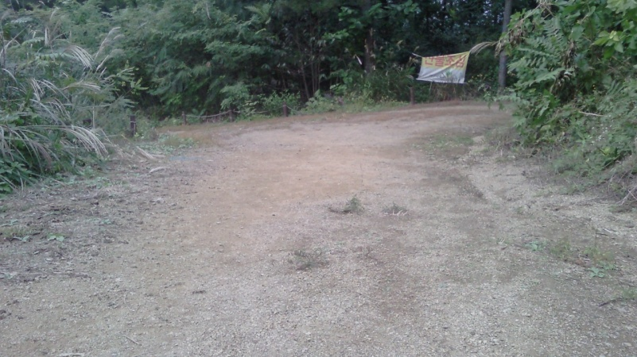
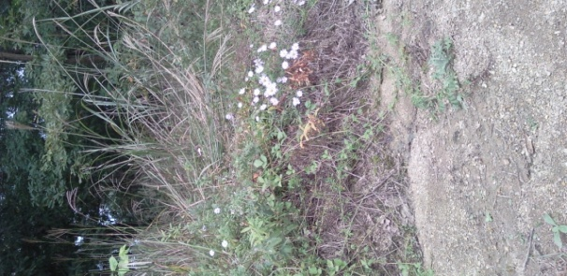
횡단면도
No. 13 (CAD)
축척 1 : 100
 | 우측 지형 사진 ↑
후시(B.S) 사진 ↑ | 좌측 지형 사진 ↑

Slide 24

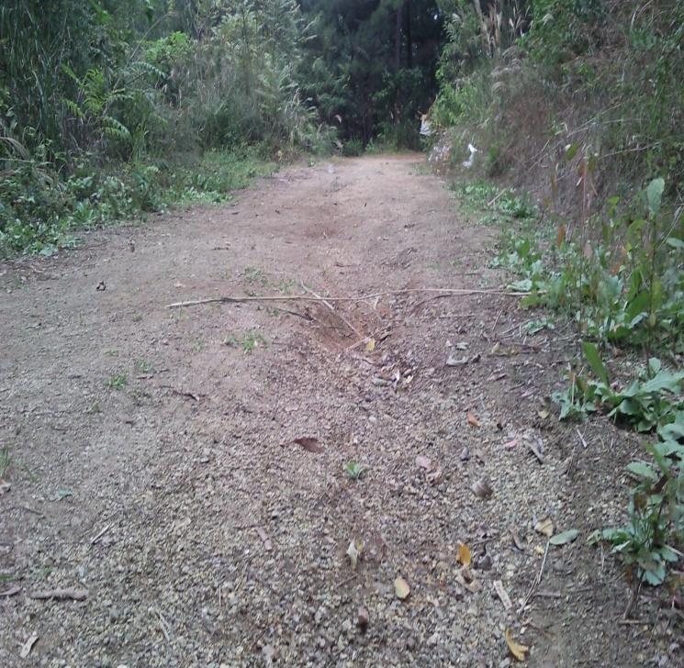


횡단면도
No. 14 (CAD)
축척 1 : 100
 | 우측 지형 사진 ↑
후시(B.S) 사진 ↑ | 좌측 지형 사진 ↑

Slide 25




횡단면도
No. 15 (CAD)
축척 1 : 100
 | 우측 지형 사진 ↑
후시(B.S) 사진 ↑ | 좌측 지형 사진 ↑

Slide 26




횡단면도
No. 16 (CAD)
축척 1 : 100
 | 우측 지형 사진 ↑
후시(B.S) 사진 ↑ | 좌측 지형 사진 ↑

Slide 27




횡단면도
No. 17 (CAD)
축척 1 : 100
 | 우측 지형 사진 ↑
후시(B.S) 사진 ↑ | 좌측 지형 사진 ↑

Slide 28




횡단면도
No. 18 (CAD)
축척 1 : 100
 | 우측 지형 사진 ↑
후시(B.S) 사진 ↑ | 좌측 지형 사진 ↑

Slide 29




횡단면도
No. 18+11.20 (CAD)
축척 1 : 100
 | 우측 지형 사진 ↑
후시(B.S) 사진 ↑ | 좌측 지형 사진 ↑

Slide 30




횡단면도
No. 19 (CAD)
축척 1 : 100
 | 우측 지형 사진 ↑
후시(B.S) 사진 ↑ | 좌측 지형 사진 ↑

Slide 31




횡단면도
No. 20 (CAD)
축척 1 : 100
 | 우측 지형 사진 ↑
후시(B.S) 사진 ↑ | 좌측 지형 사진 ↑

Slide 32




횡단면도
No. 21 (CAD)
축척 1 : 100
 | 우측 지형 사진 ↑
후시(B.S) 사진 ↑ | 좌측 지형 사진 ↑

Slide 33




횡단면도
No. 22 (CAD)
축척 1 : 100
 | 우측 지형 사진 ↑
후시(B.S) 사진 ↑ | 좌측 지형 사진 ↑

Slide 34




횡단면도
No. 23 (CAD)
축척 1 : 100
 | 우측 지형 사진 ↑
후시(B.S) 사진 ↑ | 좌측 지형 사진 ↑

Slide 35




횡단면도
No. 24 (CAD)
축척 1 : 100
 | 우측 지형 사진 ↑
후시(B.S) 사진 ↑ | 좌측 지형 사진 ↑

Slide 36




횡단면도
No. 25(CAD)
축척 1 : 100
 | 우측 지형 사진 ↑
후시(B.S) 사진 ↑ | 좌측 지형 사진 ↑

Slide 37

횡단면도
No. 26 (CAD)
축척 1 : 100
 | 우측 지형 사진 ↑
후시(B.S) 사진 ↑ | 좌측 지형 사진 ↑

Slide 38




횡단면도
No. 27 (CAD)
축척 1 : 100
 | 우측 지형 사진 ↑
후시(B.S) 사진 ↑ | 좌측 지형 사진 ↑

Slide 39



횡단면도
No. 28 (CAD)
축척 1 : 100
 | 우측 지형 사진 ↑
후시(B.S) 사진 ↑ | 좌측 지형 사진 ↑

Slide 40



횡단면도
No. 29 (CAD)
축척 1 : 100
 | 우측 지형 사진 ↑
후시(B.S) 사진 ↑ | 좌측 지형 사진 ↑

Slide 41



횡단면도
No. 30 (CAD)
축척 1 : 100
 | 우측 지형 사진 ↑
후시(B.S) 사진 ↑ | 좌측 지형 사진 ↑

Slide 42




횡단면도
No. 30+7.6 (CAD)
축척 1 : 100
 | 우측 지형 사진 ↑
후시(B.S) 사진 ↑ | 좌측 지형 사진 ↑

Slide 43




횡단면도
No. 31 (CAD)
축척 1 : 100
 | 우측 지형 사진 ↑
후시(B.S) 사진 ↑ | 좌측 지형 사진 ↑

Slide 44

횡단면도
No. 32 (CAD)
축척 1 : 100
 | 우측 지형 사진 ↑
후시(B.S) 사진 ↑ | 좌측 지형 사진 ↑

Slide 45




횡단면도
No. 32+9.7 (CAD)
축척 1 : 100
 | 우측 지형 사진 ↑
후시(B.S) 사진 ↑ | 좌측 지형 사진 ↑

Slide 46
총 평 론

Slide 47


에로 사항
횡단 면도 작성시 숲이 우거져 함척 세우기에 어려움이 있었습니다.
2. 주변 정리를 위해 낫을 사용하였으며, 이에 다칠 우려가 있었습니다.
레벨을 세우기 전 위치를 생각하는 것과, 야장기입에 어려움이 있었습니다.

Slide 48
감 사 합 니 다

